Slide 1

TRƯỜNG TIỂU HỌC ĐOÀN KẾT
Toán – Lớp 5
Luyện tập
(Trang 134)

Slide 2

TOÁN 5

Slide 3
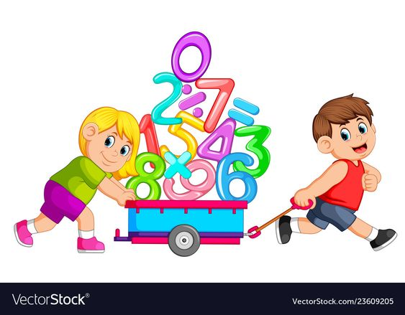
KHỞI ĐỘNG

Slide 4
Thực hiện phép tính:
a/ 23 phút 25 giây – 15 phút 12 giây
23 phút 25 giây
15 phút 12 giây
-
8 phút 13 giây

Slide 5
Thực hiện phép tính:
b/ 13 năm 2 tháng – 8 năm 6 tháng
13 năm 2 tháng
8 năm 6 tháng
Đổi thành:
12 năm 14 tháng
8 năm 6 tháng
-
-
4 năm 8 tháng

Slide 6
Bài 1: Viết số thích hợp vào chỗ chấm
96
b/ 1,6 giờ = ……..phút
2 giờ 15 phút = ………phút
2,5 phút = ………giây
4 phút 25 giây = ………giây
135
150
265

Slide 7
Bài 2: Tính
a/ 2 năm 5 tháng + 13 năm 6 tháng
b/ 4 ngày 21 giờ + 5 ngày 15 giờ
c/ 13 giờ 34 phút + 6 giờ 35 phút
d/ 27 phút 45 giây + 12 phút 36 giây

Slide 8
Bài 2: Tính
a/ 2 năm 5 tháng + 13 năm 6 tháng
2 năm 5 tháng
13 năm 6 tháng
+
15 năm 11 tháng
b/ 4 ngày 21 giờ + 5 ngày 15 giờ
4 ngày 21 giờ
5 ngày 15 giờ
+
9 ngày 36 giờ
= 10 ngày 12 giờ

Slide 9
c/ 13 giờ 34 phút + 6 giờ 35 phút
13 giờ 34 phút
6 giờ 35 phút
+
19 giờ 69 phút
= 20 giờ 9 phút
d/ 27 phút 45 giây + 12 phút 36 giây
27 phút 45 giây
12 phút 36 giây
+
39 phút 81 giây
= 40 phút 21 giây

Slide 10
Bài 3: Tính
a/ 4 năm 3 tháng – 2 năm 8 tháng
b/ 15 ngày 6 giờ - 10 ngày 12 giờ
c/ 13 giờ 23 phút – 5 giờ 45 phút
d/ 7 phút 12 giây – 4 phút 27 giây

Slide 11
Bài 3: Tính
a/ 4 năm 3 tháng – 2 năm 8 tháng
4 năm 3 tháng
2 năm 8 tháng
Đổi thành
3 năm 15 tháng
2 năm 8 tháng
-
-
1 năm 7 tháng

Slide 12
Bài 3: Tính
b/ 15 ngày 6 giờ - 10 ngày 12 giờ
15 ngày 6 giờ
10 ngày 12 giờ
Đổi thành
14 ngày 30 giờ
10 ngày 12 giờ
-
-
4 ngày 18 giờ

Slide 13
Bài 3: Tính
c/ 13 giờ 23 phút – 5 giờ 45 phút
13 giờ 23 phút
5 giờ 45 phút
Đổi thành: 12 giờ 83 phút
5 giờ 45 phút
-
-
7 giờ 38 phút

Slide 14
Bài 3: Tính
d/ 7 phút 12 giây – 4 phút 27 giây
7 phút 12 giây
4 phút 27 giây
Đổi thành: 6 phút 72 giây
4 phút 27 giây
-
-
2 phút 45 giây

Slide 15
Dặn dò
Hoàn thành bài tập trên lớp.
Chuẩn bị bài sau: Nhân số đo thời gian.

Slide 16
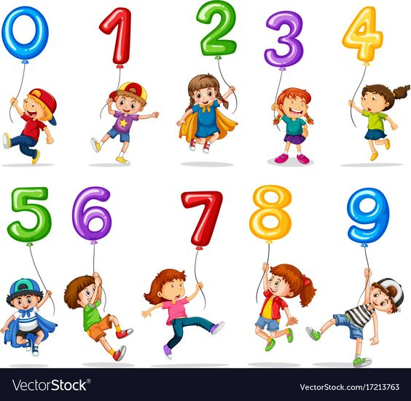
CHÚC CÁC EM HỌC TỐT

